Slide 1

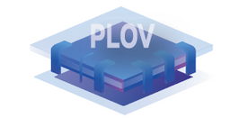







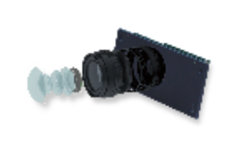
5 Công Nghệ Cốt Lõi
Nền tảng PLOV 2.0
Công nghệ Deep Learning AI
Công nghệ MPF (Hợp nhất đa điểm ảnh)
Nền tảng điện toán đám mây tích hợp
Công nghệ Camera mắt diều hâu 3.0
Notes:
<number>

Slide 2
Nền tảng PLOV 2.0
Đảm bảo nguyên liệu trên mỗi máng dẫn được trải đều, tránh chồng xếp lên nhau.
Notes:
<number>

Slide 3
Công nghệ phân loại Deep Learning AI
Bằng trí tuệ nhân tạo AI, mang tính đột phá đột phá cho ngành phân loại màu, đánh dấu bước tiến từ “nhận diện” sang “hiểu biết”.
Notes:
<number>

Slide 4
Công nghệ hợp nhất đa điểm ảnh
Công nghệ MPF (Hợp nhất đa điểm ảnh)
Căn cứ vào đặc điểm vùng quang phổ hồng ngoại từ đó phân biệt được nhiều nguyên liệu khác nhau về bản chất ngoại quang.
Notes:
<number>

Slide 5
Công nghệ điều khiển kiểu đám mây
Công nghệ phân loại chất lượng được hỗ trợ bởi AI, giúp xử lý tốc độ cao với các thuật toán thông minh và phân tích dữ liệu logic.
Công nghệ Camera mắt diều hâu 3.0
Hệ thống camera mắt diều hâu + camera holographic nhận biết chính xác những khác biệt nhỏ về màu sắc và hình dạng.
Notes:
<number>

